Slide 1
Informatique quantique orientée circuit et recuit quantique
Timothé Presles
Notes:
ID=d924773e-9a16-4d6d-9803-8cb819e99682 Recipe=text_billboard Type=TextOnly Variant=0 FamilyID=AccentBoxWalbaum_Zero

Slide 2
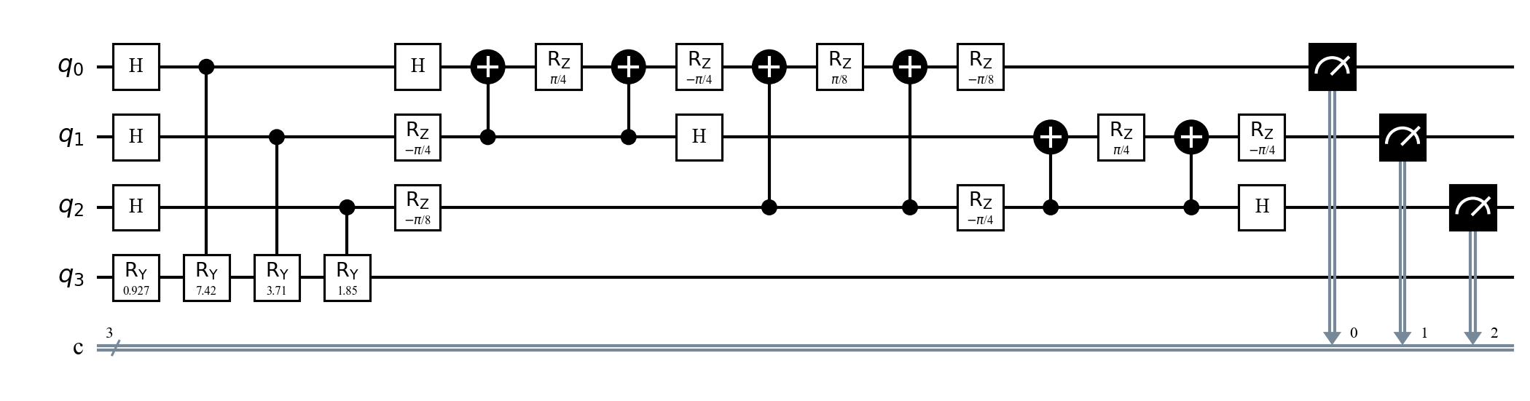
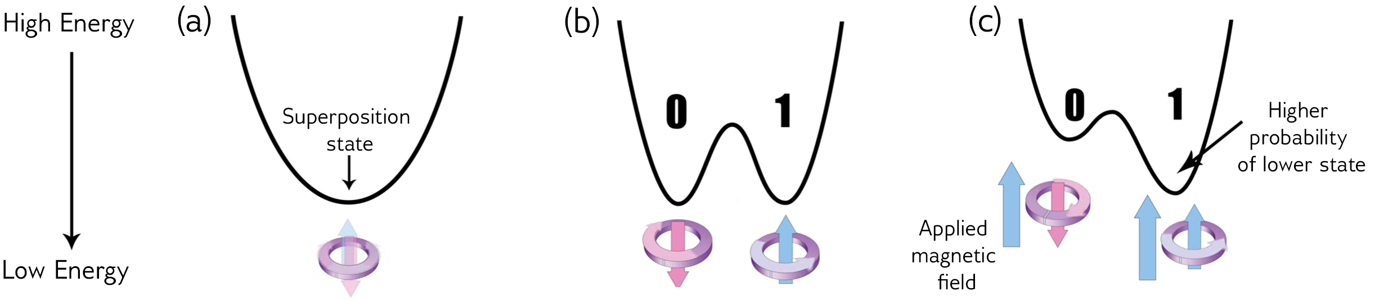
Sommaire
Informatique quantique orientée circuit
Opérateurs quantiques
Circuits quantiques
Mesure du système
Outils de calcul et algorithmes
Recuit quantique
Principes généraux de fonctionnement
Implémentation des problèmes

Slide 3
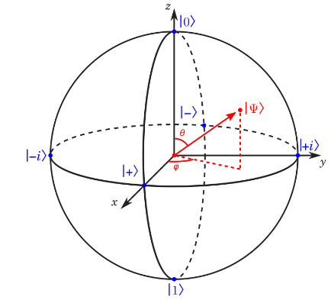

Informatique quantique orientée circuit
Opérateurs quantiques
Rappels
Vecteur d’état pour un qubit :
Notation avec amplitudes complexes : $\left|ψ\right\rangle =\left[\begin{matrix}α \\ β\end{matrix}\right]=α\left[\begin{matrix}1 \\ 0\end{matrix}\right]+β\left[\begin{matrix}0 \\ 1\end{matrix}\right]=α\left|0\right\rangle +β|1⟩$
Notation avec angles sur la sphère de Bloch : $\left|ψ\right\rangle =\cos{\frac{θ}{2}}\left|0\right\rangle +\sin{\frac{θ}{2}}e^{iφ}\left|1\right\rangle$
Système quantique
Notation avec les espaces de Hilbert : ${\left|Ψ\right\rangle }^{⊗q}{=|Ψ⟩ }_{q}=\left|ψ_{0}\right\rangle ⊗\left|ψ_{1}\right\rangle ⊗…⊗\left|ψ_{q−1}\right\rangle$
Notation avec les valeurs propres : ${\left|Ψ\right\rangle }_{q}=\sum_{l=0}^{2^{q}−1}{λ_{l}{\left|l\right\rangle }_{q}}$
Convention
Par convention, l’état initial d’un système quantique composé de $q$ qubits est ${\left|0\right\rangle }_{q}$
On appelle registre quantique un ensemble de $q$ qubits utilisés pour le calcul

Slide 4
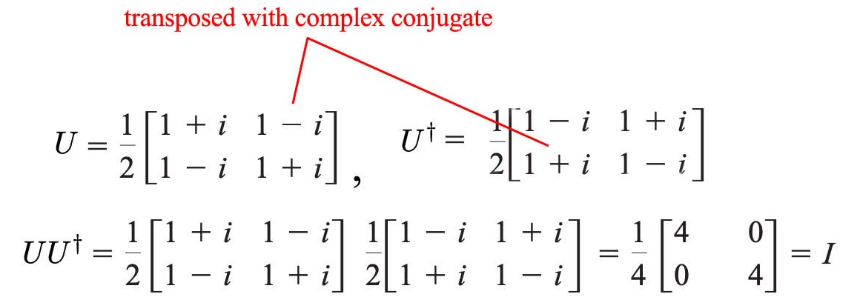

Informatique quantique orientée circuit
Opérateurs quantiques
Notion de porte quantique
Opérations réversibles décrites par des matrices unitaires
Matrice unitaire : $UU^{†}=U^{†}U=I$
Contrairement à une porte logique, le nombre de variables (qubits) en entrée et en sortie d’une porte quantique est toujours le même
Par extension, on appelle aussi une porte quantique un opérateur unitaire
Action d’une porte quantique sur un registre quantique $U{\left|Ψ_{1}\right\rangle }_{q}={\left|Ψ_{2}\right\rangle }_{q}$
Soit un registre quantique dans l’état ${\left|Ψ_{1}\right\rangle }_{q}$
Le résultat de l’action de la porte $U$ sur l’état $|Ψ_{1}⟩$ est obtenu en multipliant l’état par $U$
Après application de la porte quantique, on obtient un nouvel état ${\left|Ψ_{2}\right\rangle }_{q}$
Toute porte quantique sur $q$ qubits peut se décomposer en porte à $1$ et $2$ qubits

Slide 5
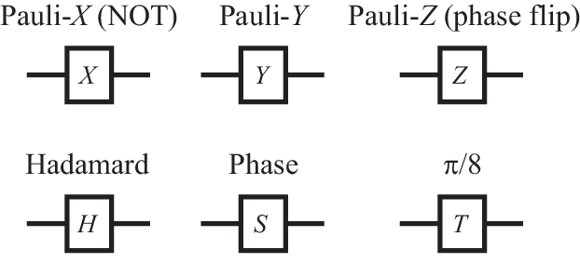
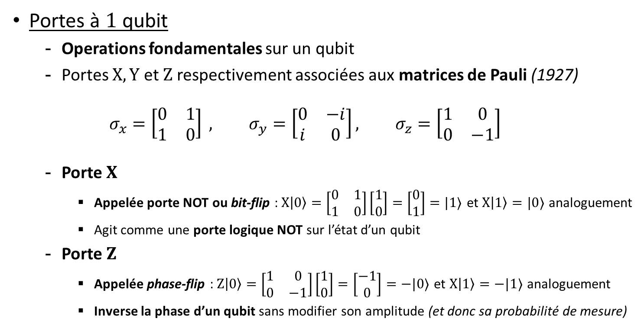
Informatique quantique orientée circuit
Opérateurs quantiques
Portes à $1$ qubit
Operations fondamentales sur un qubit
Portes $X, Y$ et $Z$ respectivement associées aux matrices de Pauli (1927)
$$σ_{x}={\left[\begin{matrix}0 & 1 \\ 1 & 0\end{matrix}\right]}^{ }, σ_{y}=\left[\begin{matrix}0 & −i \\ i & 0\end{matrix}\right], σ_{z}={\left[\begin{matrix}1 & 0 \\ 0 & −1\end{matrix}\right]}_{ }$$
Porte $X$
Appelée porte NOT ou bit-flip : $X\left|0\right\rangle =\left[\begin{matrix}0 & 1 \\ 1 & 0\end{matrix}\right]\left[\begin{matrix}1 \\ 0\end{matrix}\right]=\left[\begin{matrix}0 \\ 1\end{matrix}\right]=|1⟩$ et $X\left|1\right\rangle =|0⟩$ analoguement
Agit comme une porte logique NOT sur l’état d’un qubit
Porte $Z$
Appelée phase-flip : $Z\left|0\right\rangle =\left[\begin{matrix}1 & 0 \\ 0 & −1\end{matrix}\right]\left[\begin{matrix}1 \\ 0\end{matrix}\right]=\left[\begin{matrix}−1 \\ 0\end{matrix}\right]=−|0⟩$ et $X\left|1\right\rangle =−|1⟩$ analoguement
Inverse la phase d’un qubit sans modifier son amplitude (et donc sa probabilité de mesure)

Slide 6
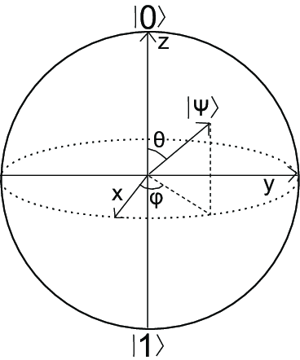
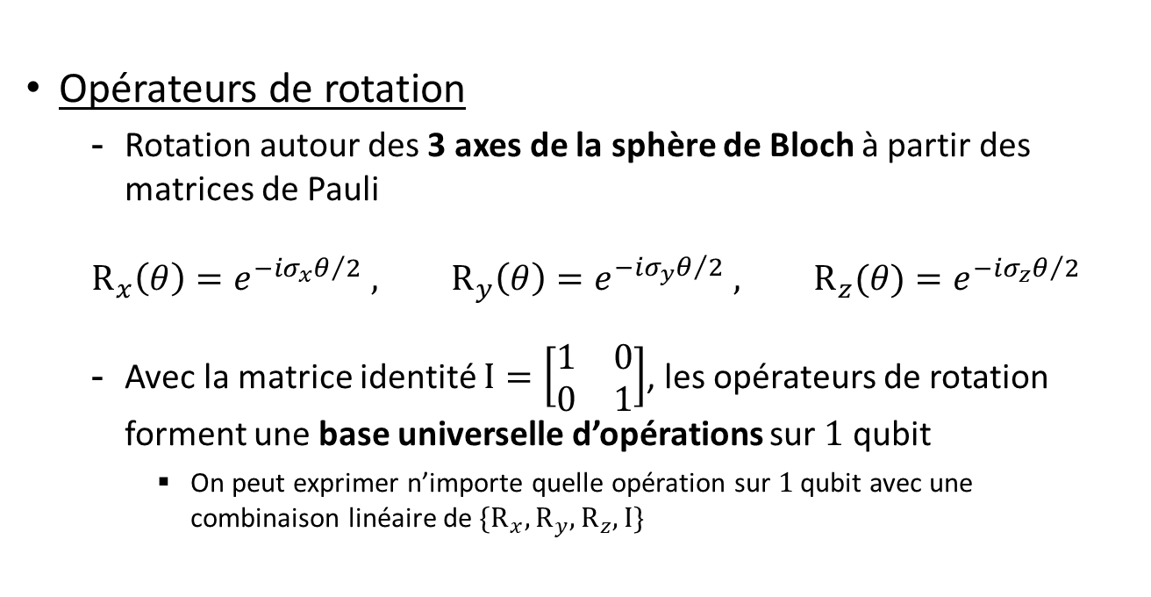
Informatique quantique orientée circuit
Opérateurs quantiques
Opérateurs de rotation
Rotation autour des 3 axes de la sphère de Bloch à partir des matrices de Pauli
$$R_{x}\left(θ\right)={e^{−iσ_{x}θ/2}}^{ }, R_{y}\left(θ\right)={e^{−iσ_{y}θ/2}}^{ }, R_{z}(θ)={e^{−iσ_{z}θ/2}}^{ }$$
Avec la matrice identité $I=\left[\begin{matrix}1 & 0 \\ 0 & 1\end{matrix}\right]$, les opérateurs de rotation forment une base universelle d’opérations sur $1$ qubit
On peut exprimer n’importe quelle opération sur $1$ qubit avec une combinaison linéaire de $\{R_{x},R_{y},R_{z},I\}$

Slide 7
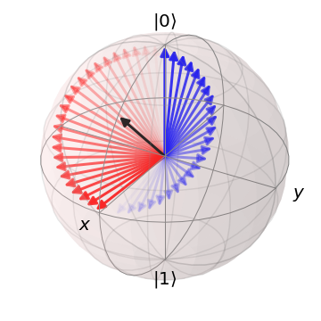

Informatique quantique orientée circuit
Opérateurs quantiques
Autres portes à 1 qubit
Porte de Hadamard
$$H=\frac{X+Z}{2}=\frac{1}{\sqrt{2}}\left[\begin{matrix}1 & 1 \\ 1 & −1\end{matrix}\right]$$
$H\left|0\right\rangle =\frac{1}{\sqrt{2}}\left[\begin{matrix}1 & 1 \\ 1 & −1\end{matrix}\right]\left[\begin{matrix}1 \\ 0\end{matrix}\right]=\frac{1}{\sqrt{2}}\left[\begin{matrix}1 \\ 1\end{matrix}\right]=\frac{1}{\sqrt{2}}\left( | 0\right\rangle +\left|1\right\rangle )=|+⟩$
$H\left|1\right\rangle =\frac{1}{\sqrt{2}}\left[\begin{matrix}1 & 1 \\ 1 & −1\end{matrix}\right]\left[\begin{matrix}0 \\ 1\end{matrix}\right]=\frac{1}{\sqrt{2}}\left[\begin{matrix}1 \\ −1\end{matrix}\right]=\frac{1}{\sqrt{2}}\left( | 0\right\rangle −\left|1\right\rangle )=|−⟩$
Crée une superposition équiprobable de l’état $|0⟩$ et de l’état $\left|1\right\rangle$
Utilisée comme état initial dans de nombreux circuits quantiques
Porte $\sqrt[n]{Z}$
$$\sqrt[n]{Z}=\left[\begin{matrix}1 & 0 \\ 0 & e^{iπ/n}\end{matrix}\right]$$
La porte $\sqrt{Z}$ est aussi appelée porte $S$, la porte $\sqrt[4]{Z}$ est appelée porte $T$

Slide 8
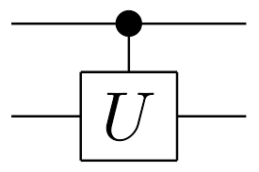
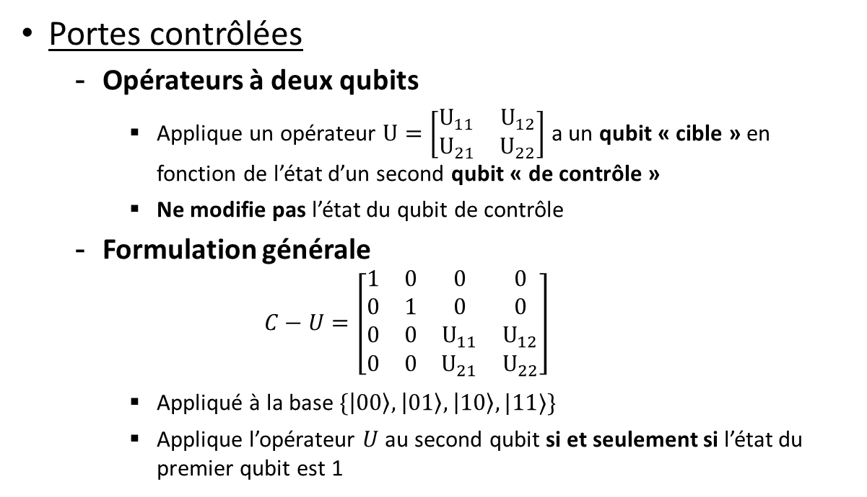
Informatique quantique orientée circuit
Opérateurs quantiques
Portes contrôlées
Opérateurs à deux qubits
Applique un opérateur $U=\left[\begin{matrix}U_{11} & U_{12} \\ U_{21} & U_{22}\end{matrix}\right]$ a un qubit « cible » en fonction de l’état d’un second qubit « de contrôle »
Ne modifie pas l’état du qubit de contrôle
Formulation générale
$$C−U={{\left[\begin{matrix}1 & 0 & 0 & 0 \\ 0 & 1 & 0 & 0 \\ 0 & 0 & U_{11} & U_{12} \\ 0 & 0 & U_{21} & U_{22}\end{matrix}\right]}_{ }}^{ }$$
Appliqué à la base $\{\left|00\right\rangle , \left|01\right\rangle , \left|10\right\rangle , |11⟩\}$
Applique l’opérateur $U$ au second qubit si et seulement si l’état du premier qubit est 1

Slide 9
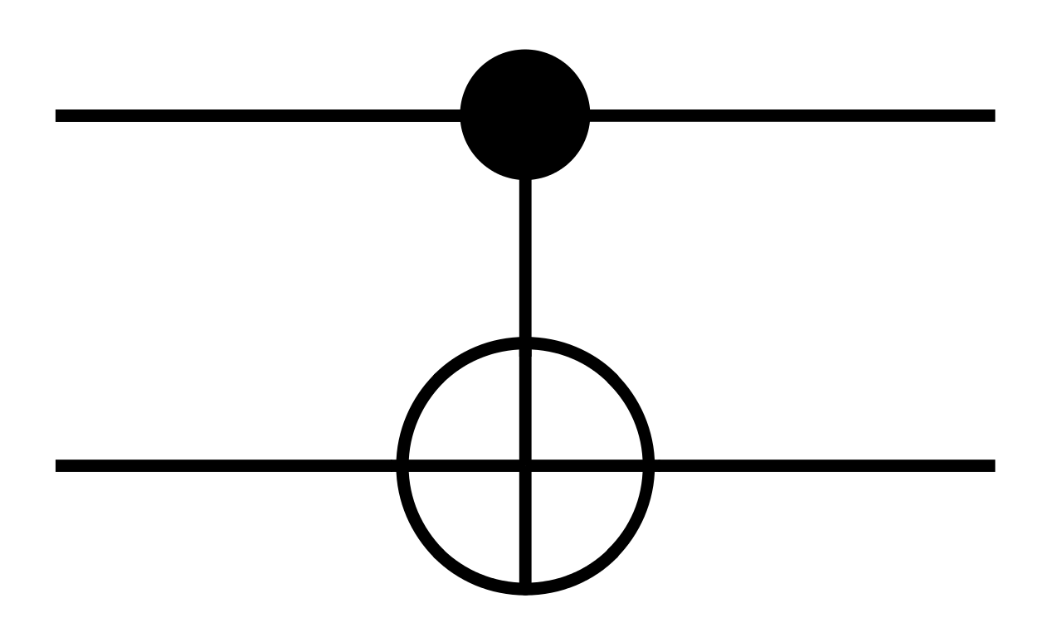
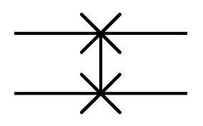
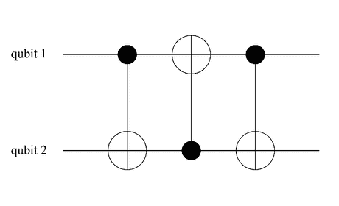
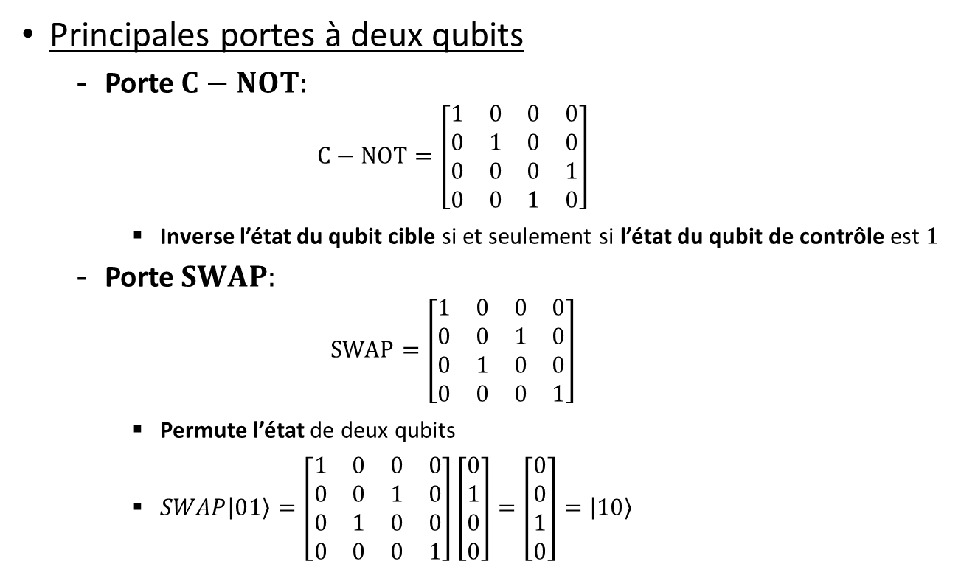
Informatique quantique orientée circuit
Opérateurs quantiques
Principales portes à deux qubits
Porte $C−NOT:$
$$C−NOT={{\left[\begin{matrix}1 & 0 & 0 & 0 \\ 0 & 1 & 0 & 0 \\ 0 & 0 & 0 & 1 \\ 0 & 0 & 1 & 0\end{matrix}\right]}_{ }}^{ }$$
Inverse l’état du qubit cible si et seulement si l’état du qubit de contrôle est $1$
Porte $SWAP:$
$$SWAP={{\left[\begin{matrix}1 & 0 & 0 & 0 \\ 0 & 0 & 1 & 0 \\ 0 & 1 & 0 & 0 \\ 0 & 0 & 0 & 1\end{matrix}\right]}_{ }}^{ }$$
Permute l’état de deux qubits
$SWAP\left|01\right\rangle =\left[\begin{matrix}1 & 0 & 0 & 0 \\ 0 & 0 & 1 & 0 \\ 0 & 1 & 0 & 0 \\ 0 & 0 & 0 & 1\end{matrix}\right]\left[\begin{matrix}0 \\ 1 \\ 0 \\ 0\end{matrix}\right]=\left[\begin{matrix}0 \\ 0 \\ 1 \\ 0\end{matrix}\right]=\left|10\right\rangle$

Slide 10
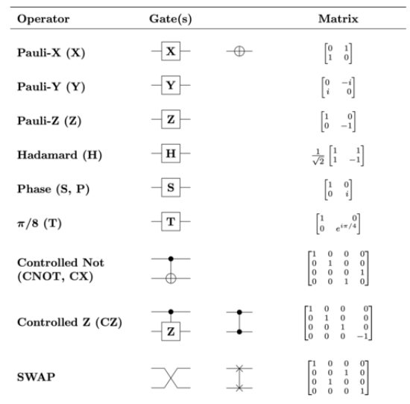

Informatique quantique orientée circuit
Opérateurs quantiques
Opérations sur un registre quantique
Notation via le produit de Kronecker
Comme pour les vecteurs d’état, on utilise le produit de Kronecker $⊗$ pour noter l’application d’une porte quantique à un qubit donné d’un registre ex : $\left(I⊗X⊗I\right)\left|011\right\rangle =\left(I⊗X⊗I\right)(\left|0\right\rangle ⊗\left|1\right\rangle ⊗\left|1\right\rangle )=|001⟩$
Ensemble universel de portes quantiques
Ensemble de portes quantiques à partir desquelles on peut réaliser n’importe quelle opération
Ensemble généralement utilisé : $\{R_{x}, R_{y}, R_{z}, \sqrt[n]{Z}, C−NOT\}$
Groupe de Clifford : $\{C−NOT, H, \sqrt{Z}, \sqrt[4]{Z}\}$ (pseudo ensemble universel, utilisé aujourd’hui à cause des limites de précision des calculateurs quantiques)

Slide 11
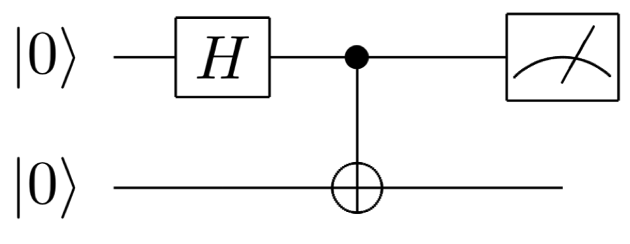
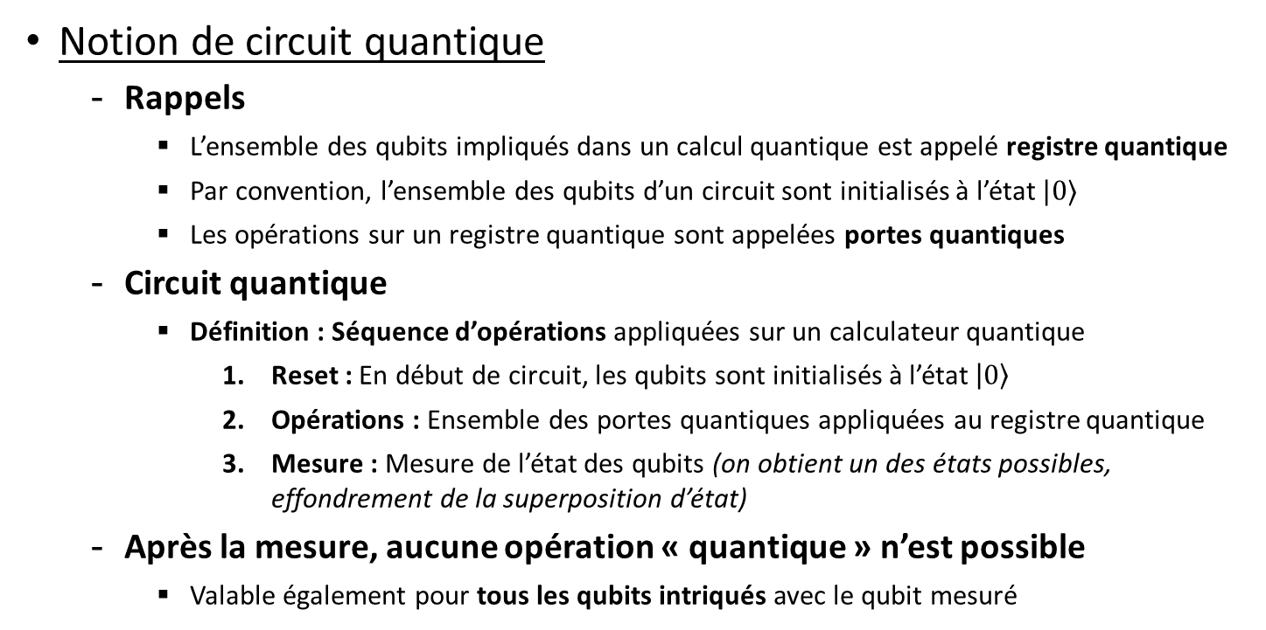
Informatique quantique orientée circuit
Circuit quantique
Notion de circuit quantique
Rappels
L’ensemble des qubits impliqués dans un calcul quantique est appelé registre quantique
Par convention, l’ensemble des qubits d’un circuit sont initialisés à l’état $|0⟩$
Les opérations sur un registre quantique sont appelées portes quantiques
Circuit quantique
Définition : Séquence d’opérations appliquées sur un calculateur quantique
Reset : En début de circuit, les qubits sont initialisés à l’état $\left|0\right\rangle$
Opérations : Ensemble des portes quantiques appliquées au registre quantique
Mesure : Mesure de l’état des qubits (on obtient un des états possibles, effondrement de la superposition d’état)
Après la mesure, aucune opération « quantique » n’est possible
Valable également pour tous les qubits intriqués avec le qubit mesuré

Slide 12
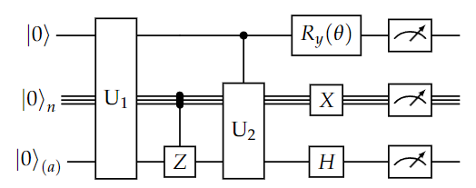
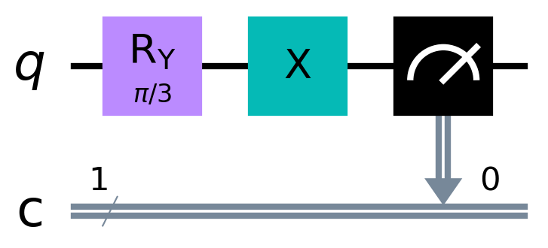
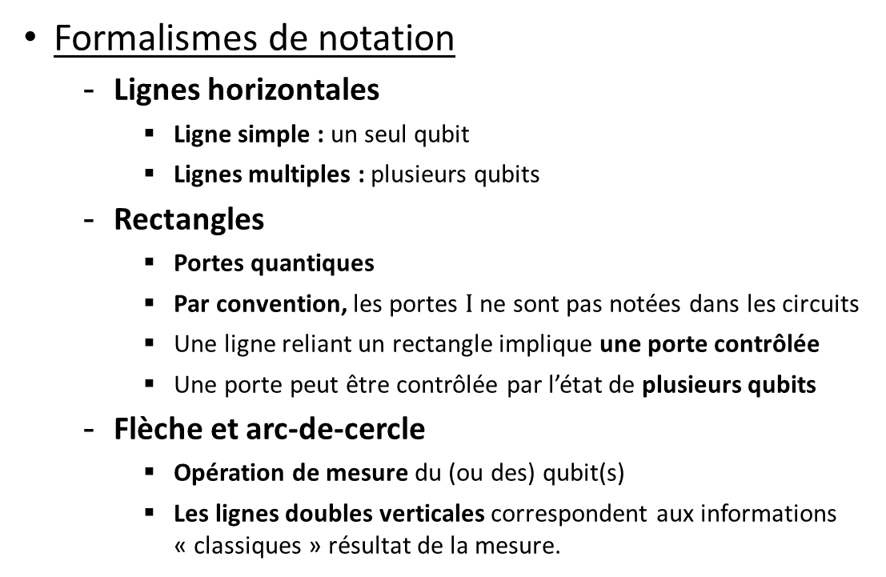
Informatique quantique orientée circuit
Circuit quantique
Formalismes de notation
Lignes horizontales
Ligne simple : un seul qubit
Lignes multiples : plusieurs qubits
Rectangles
Portes quantiques
Par convention, les portes $I$ ne sont pas notées dans les circuits
Une ligne reliant un rectangle implique une porte contrôlée
Une porte peut être contrôlée par l’état de plusieurs qubits
Flèche et arc-de-cercle
Opération de mesure du (ou des) qubit(s)
Les lignes doubles verticales correspondent aux informations « classiques » résultat de la mesure.

Slide 13
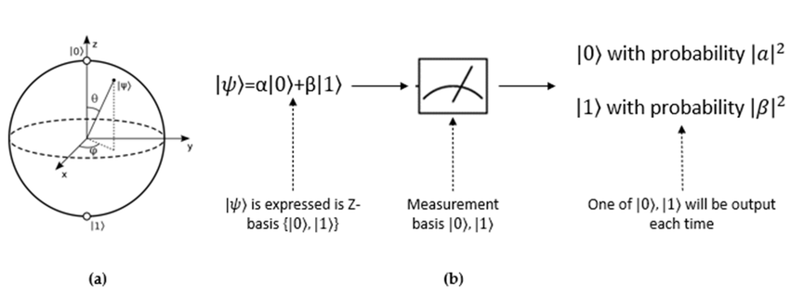

Informatique quantique orientée circuit
Mesure du système
Opérateur de mesure
Défini par Von Neumann (1932)
Opérateur de mesure sur un qubit
$$∇_{0}=\left|0\right\rangle \left\langle 0\right|=\left[\begin{matrix}1 & 0 \\ 0 & 0\end{matrix}\right], ∇_{1}=\left|1\right\rangle \left\langle 1\right|=\left[\begin{matrix}0 & 0 \\ 0 & 1\end{matrix}\right]$$
Opérateur unitaire ($∇_{0}^{†} =∇_{0}$) et auto-adjoint ($∇_{0}^{2} =∇_{0}$)
Opérateur de projection (ici sur l’axe $z$ de la sphère de Bloch)
Généralisation
Pour un système ${\left|Ψ\right\rangle }_{q}$, on a l’ensemble des ${\left\{∇_{k}\right\}}_{k∈\{0, …,2^{q}−1\}}$
$∇_{k}$ matrice composée de $0$ sauf le $k^{ième }$élément diagonal
Pour mesurer l’état $k$, on applique $∇_{k}{\left|Ψ\right\rangle }_{q}$

Slide 14




Informatique quantique orientée circuit
Mesure du système
$\left|ψ\right\rangle =\left[\begin{matrix}α \\ β\end{matrix}\right]=α\left|0\right\rangle +β|1⟩$
$$⟨ψ|=\left[α^{†}, β^{†}\right]$$
${\left|α\right|}^{2}+{\left|β\right|}^{2}=1$
Probabilité de mesure d’un état pur
Pour des états purs:
Soit $P(k)$ la probabilité de mesurer l’état ${\left|k\right\rangle }_{ }$
Probabilité obtenue en faisant le produit scalaire de l’état avec lui même
$$P\left(k\right)={{\left\langle Ψ\left|∇_{k}^{†}∇_{k}\right|Ψ\right\rangle }^{ }}_{q}={\left\langle Ψ\left|∇_{k}\right|Ψ\right\rangle }_{q}$$
Pour un qubit $\left|ψ\right\rangle$, $P\left(0\right)=\left\langle ψ\left|∇_{0}\right|ψ\right\rangle =\left[\begin{matrix}α^{†} & β^{†}\end{matrix}\right]\left[\begin{matrix}1 & 0 \\ 0 & 0\end{matrix}\right]\left[\begin{matrix}α \\ β\end{matrix}\right]=\left[\begin{matrix}α^{†} & 0\end{matrix}\right]$ $\left[\begin{matrix}α \\ β\end{matrix}\right]={|α|}^{2}$
On retrouve les probabilités données dans la définition du qubit
On a également $\sum_{k=0}^{2^{q}−1}{P\left(k\right)=1}$

Slide 15
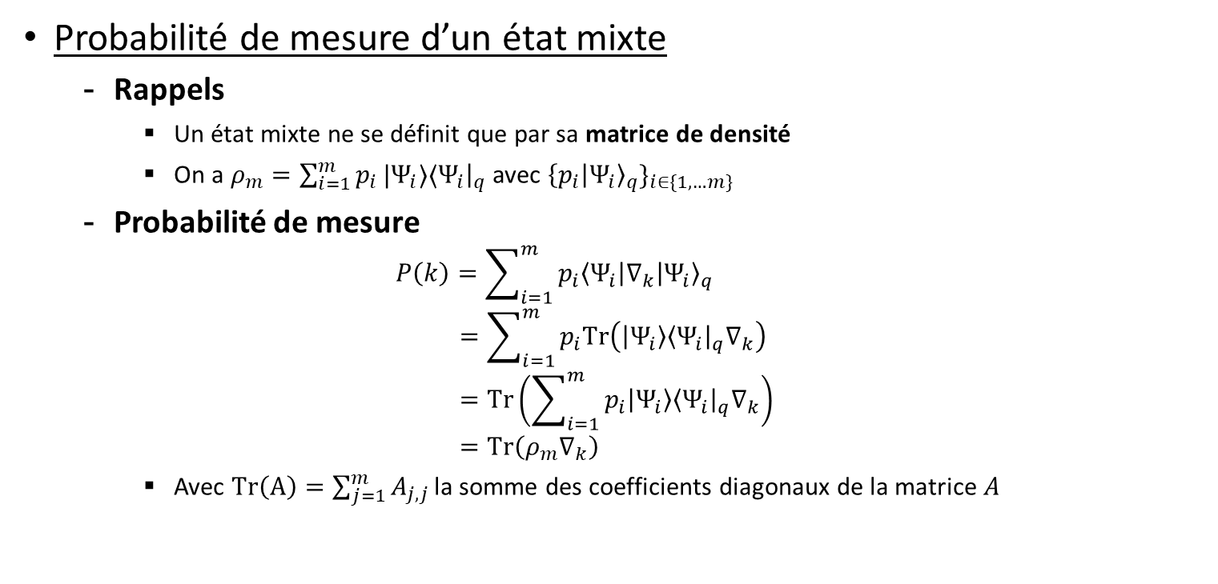
Informatique quantique orientée circuit
Mesure du système
Probabilité de mesure d’un état mixte
Rappels
Un état mixte ne se définit que par sa matrice de densité
On a $ρ_{m}=\sum_{i=1}^{m}{p_{i}}|Ψ_{i}⟩⟨Ψ_{i}{\left.​\right|}_{q}$ avec ${{\left\{p_{i} | Ψ_{i}\right\rangle }_{q}\}}_{i∈\{1, …m\}}$
Probabilité de mesure
$$P\left(k\right)=\sum_{i=1}^{m}{p_{i}{\left\langle Ψ_{i}\left|∇_{k}\right|Ψ_{i}\right\rangle }_{q}} \\ =\sum_{i=1}^{m}{p_{i}Tr\left(\left|Ψ_{i}\right\rangle {\left\langle Ψ_{i}\right|}_{q}∇_{k}\right)} \\ =Tr\left(\sum_{i=1}^{m}{p_{i}\left|Ψ_{i}\right\rangle {\left\langle Ψ_{i}\right|}_{q}∇_{k}}\right) \\ =Tr\left(ρ_{m}∇_{k}\right)$$
Avec $Tr\left(A\right)=\sum_{j=1}^{m}{A_{j,j }}$la somme des coefficients diagonaux de la matrice $A$

Slide 16
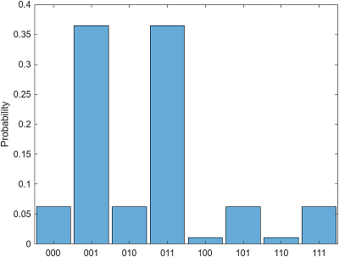

Informatique quantique orientée circuit
Mesure du système
Représentation des résultats
Répétition des mesures
Dans la vaste majorité des algorithmes quantiques, on cherche à augmenter les probabilités de mesure des solutions du problème
Afin de déterminer les solutions les plus probables, il est nécessaire de répéter les opérations
En divisant le nombre de fois qu’un état a été mesuré par le nombre total de mesure (samples), on obtient une estimation de $P\left(k\right) ∀k$
Histogrammes
Méthode générale de représentation des résultats
Histogramme des mesures d’un système quantique. Ici, les états 001 et 011 sont les solutions du problème

Slide 17
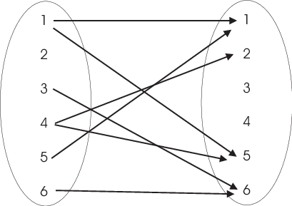

Informatique quantique orientée circuit
Outils de calcul et algorithmes
Nature des opérations informatiques
Fonction à variables binaires
Formulation générale : $f:{\left\{0,1\right\}}^{n}→{\left\{0,1\right\}}^{m}$
Tout algorithme classique est formulé de manière analogue
Restrictions liées au calcul quantique
Nature unitaire des portes quantiques : Le nombre de variables en entrée doit être égal au nombre de variables en sortie. Si $U^{†}U={UU}^{†}=I$, alors on a nécessairement $n=m$.
Nature probabiliste des variables : Les portes quantiques prennent des états superposés en entrée, et retournent un nouvel état superposé en sortie.
Les algorithmes quantiques ont comme entrée des fonctions (des états quantiques non triviaux), et non des variables

Slide 18
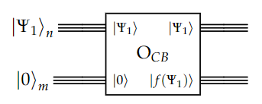


Informatique quantique orientée circuit
Outils de calcul et algorithmes
$$f:{\left\{0,1\right\}}^{n}→{\left\{0,1\right\}}^{m}$$
Notion d’oracle quantique
Ensemble d’opérations (portes quantiques) préparant un état utilisé comme entrée pour un algorithme quantique
Oracles de base de calcul (computational basis oracle) $O_{CB}$:
$$O_{CB}\left({\left|Ψ_{1}\right\rangle }_{n}⊗{\left|Ψ_{2}\right\rangle }_{m}\right)={\left|Ψ_{1}\right\rangle }_{n}⊗{\left|f\left(Ψ_{1}\right)\right\rangle }_{m_{ }}^{ }$$
Comme pour une porte contrôlée, les $n$ premiers qubits restent inchangés
Dans la majorité des cas, ${\left|Ψ_{2}\right\rangle }_{n}={\left|0\right\rangle }_{n}$
Avantage : Flexibilité
Inconvénient : Les $n$ qubits d’entrée sont intriqués avec les $m$ qubits de sortie (nécessité de maintenir la superposition)

Slide 19
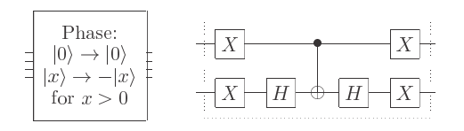

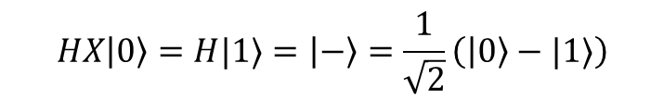

Informatique quantique orientée circuit
Outils de calcul et algorithmes
$$f:{\left\{0,1\right\}}^{n}→{\left\{0,1\right\}}^{m}$$
Notion d’oracle quantique
Oracles de phase (phase oracle) $O_{P}$:
$$O_{P}\left({\left|Ψ_{1}\right\rangle }_{n}⊗{\left|−\right\rangle }_{m}\right)={\left(−1\right)}^{f(Ψ_{1})}{\left|Ψ_{1}\right\rangle }_{n}⊗{\left|−\right\rangle }_{m_{ }}^{ }$$
Crée à partir d’un oracle de base de calcul
Modifie uniquement la phase du premier registre en fonction de la valeur de $f(Ψ_{1})$
L’état $|−⟩$ du registre auxiliaire permet d’exploiter un phénomène appelé retour de phase (phase kickback)
$$HX\left|0\right\rangle =H|1⟩=\left|−\right\rangle =\frac{1}{\sqrt{2}}\left(\left|0\right\rangle −|1⟩\right)$$

Slide 20
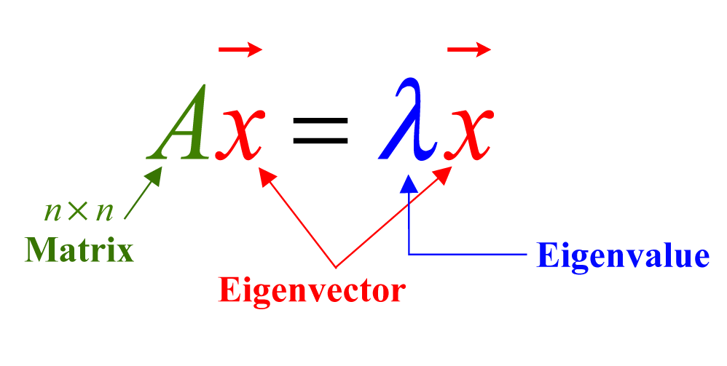

Informatique quantique orientée circuit
Outils de calcul et algorithmes
Phénomène de retour de phase (phase kickback)
Rappel
Notation générale d’un système quantique : ${\left|Ψ\right\rangle }_{q}=\sum_{l=0}^{2^{q}−1}{λ_{l}{\left|l\right\rangle }_{q}}$
On associe à chaque état propre ${\left|l\right\rangle }_{q}$ une valeur propre complexe $λ_{l}$
Interprétation des valeurs propres
Une valeur propre peut être interprétée comme la résultante de l’action d’un opérateur (porte quantique) sur un état ${\left|0\right\rangle }_{q}$ tel que $U\left|0\right\rangle =λ_{l}|l⟩$
On peut réécrire $λ_{l}=e^{iφ}$ (représentation graphique)
Par conséquent, on a $U=e^{iφ}$ la valeur propre associée à l’action de l’opérateur $U$ sur l’état propre $|0⟩$

Slide 21
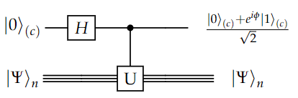
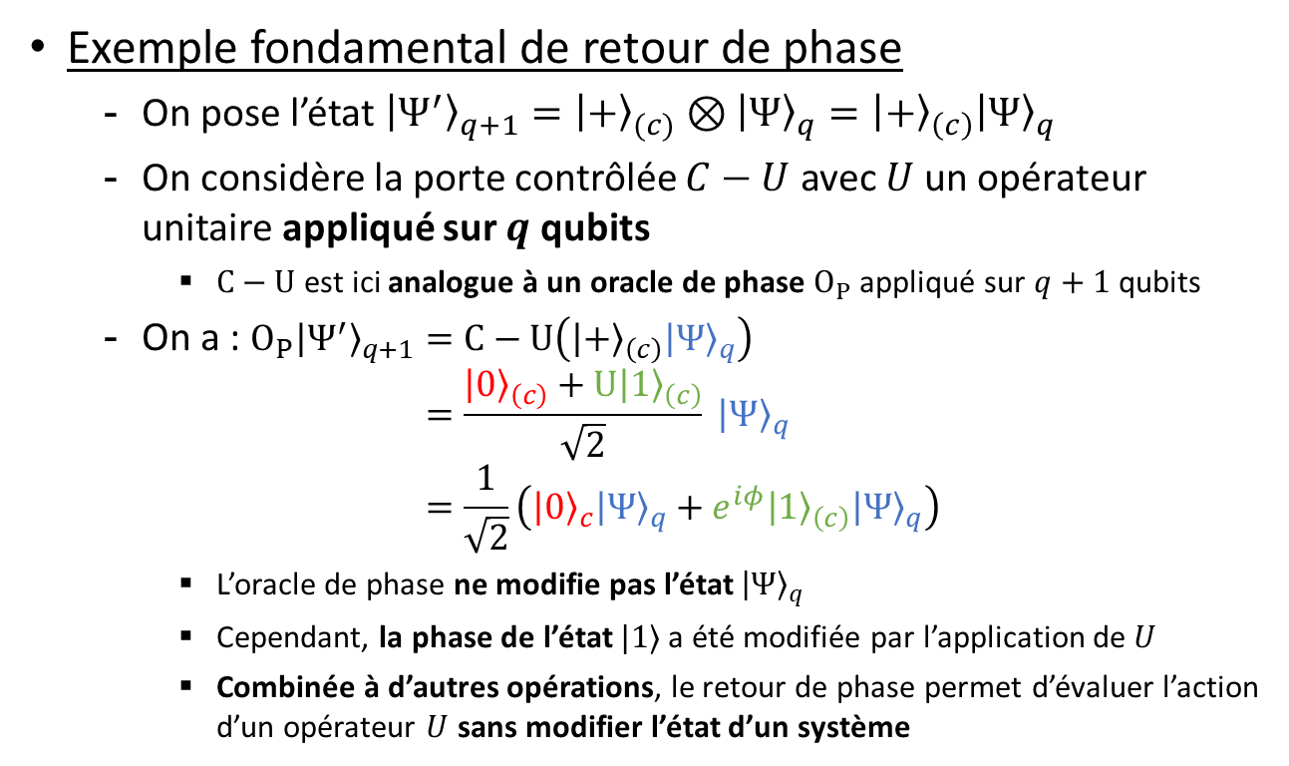


Informatique quantique orientée circuit
Outils de calcul et algorithmes
Exemple fondamental de retour de phase
On pose l’état ${\left|Ψ^{′}\right\rangle }_{q+1}={\left|+\right\rangle }_{(c)}⊗{\left|Ψ\right\rangle }_{q}={\left|+\right\rangle }_{\left(c\right)}{\left|Ψ\right\rangle }_{q}$
On considère la porte contrôlée $C−U$ avec $U$ un opérateur unitaire appliqué sur $q$ qubits
$C−U$ est ici analogue à un oracle de phase $O_{P}$ appliqué sur $q+1$ qubits
On a : $O_{P}{\left|Ψ^{′}\right\rangle }_{q+1}=C−U\left({\left|+\right\rangle }_{\left(c\right)}{\left|Ψ\right\rangle }_{q}\right)$ $=\frac{{\left|0\right\rangle }_{\left(c\right)}+U{\left|1\right\rangle }_{\left(c\right)}}{\sqrt{2}} {\left|Ψ\right\rangle }_{q}$ $=\frac{1}{\sqrt{2}}\left({\left|0\right\rangle }_{c}{\left|Ψ\right\rangle }_{q}+e^{iφ}{\left|1\right\rangle }_{\left(c\right)}{\left|Ψ\right\rangle }_{q}\right)$
L’oracle de phase ne modifie pas l’état ${\left|Ψ\right\rangle }_{q}$
Cependant, la phase de l’état $|1⟩$ a été modifiée par l’application de $U$
Combinée à d’autres opérations, le retour de phase permet d’évaluer l’action d’un opérateur $U$ sans modifier l’état d’un système
$$H|0⟩=\left|+\right\rangle =\frac{1}{\sqrt{2}}\left(\left|0\right\rangle +|1⟩\right)$$
$${U=λ}_{l}=e^{iφ}$$

Slide 22
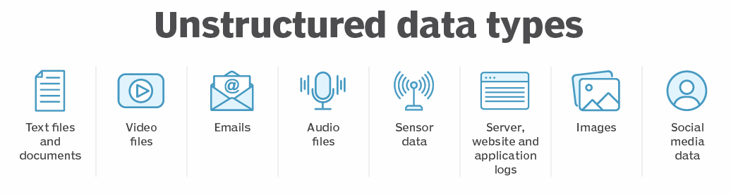

Informatique quantique orientée circuit
Outils de calcul et algorithmes
Algorithme de Grover (1996)
Algorithme de recherche dans une base de données non-structurée
Soit une fonction binaire $f:Ω→\{0,1\}$ avec $Ω={\left\{0,1\right\}}^{n}$
L’algorithme de Grover permet d’amplifier les probabilités de mesurer toutes les séquences binaires de $Ω$ pour lesquelles $f\left(x\right)=1$
L’aspect « non-structuré » de la recherche implique que l’on n’a pas de connaissance apriori sur la fonction $f(x)$
Algorithme classique (bruteforce) de complexité exponentielle $O(2^{n})$

Slide 23


Informatique quantique orientée circuit
Outils de calcul et algorithmes
$f:Ω→\{0,1\}$ avec $Ω={\left\{0,1\right\}}^{n}$
Opérateurs de l’algorithme de Grover
Rappel
Oracle de phase : $O_{P}\left({\left|Ψ_{1}\right\rangle }_{n}⊗{\left|−\right\rangle }_{m}\right)={\left(−1\right)}^{f(Ψ_{1})}{\left|Ψ_{1}\right\rangle }_{n}⊗{\left|−\right\rangle }_{m_{ }}^{ }$
Par souci de simplicité, on notera ici $O_{f}{\left|x\right\rangle }_{n}={\left(−1\right)}^{f(x)}{\left|x\right\rangle }_{n}$ l’oracle de phase
Notations
On notera $Ω_{0}$ respectivement $Ω_{1}$ les séquences pour lesquelles $f\left(x\right)=0$ resp. $f\left(x\right)=1$
On définit les deux sous espaces vectoriels ${\left|x_{0}\right\rangle }_{n}=\frac{1}{\sqrt{\left|Ω_{0}\right|}}\sum_{x∈Ω_{0}}^{ }{{\left|x\right\rangle }_{n}}$ resp. $\left|x_{1}\right\rangle =\frac{1}{\sqrt{\left|Ω_{1}\right|}}\sum_{x∈Ω_{1}}^{ }{{\left|x\right\rangle }_{n}}$
Ici, $|Ω_{0}|$ correspond au cardinal (nombre d’éléments) de $Ω_{0}$
En général, $\left|Ω_{1}\right|≪|Ω_{0}|$
On cherche à amplifier les probabilités de mesurer ${\left|x_{1}\right\rangle }_{n}$ tout en diminuant celles de ${\left|x_{0}\right\rangle }_{n}$

Slide 24
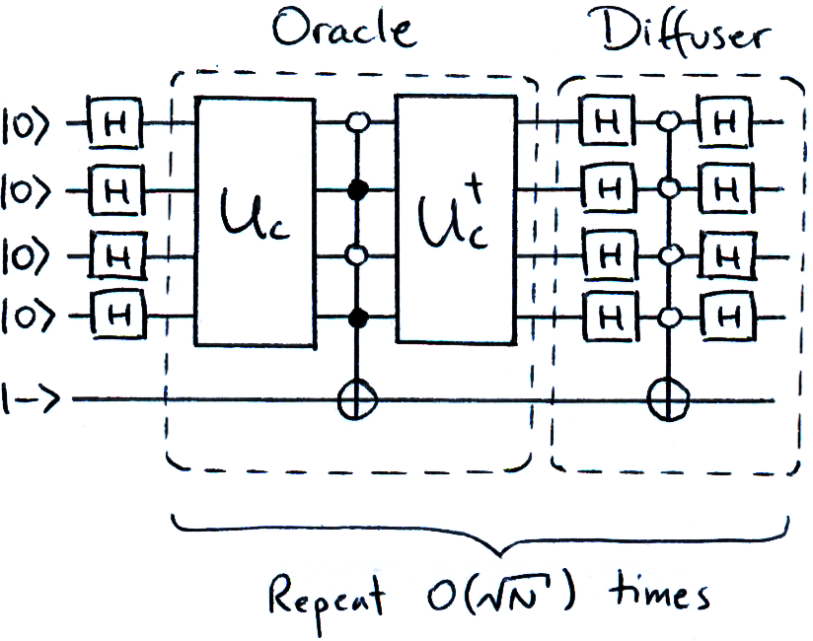

Informatique quantique orientée circuit
Outils de calcul et algorithmes
Opérateur de Grover
Opérateur de Diffusion
Réflexion autour de $0$: $R_{0}=2|0⟩⟨0{\left.​\right|}_{n}−I_{n}=\left[\begin{matrix}1 & 0 & ⋯ & 0 \\ 0 & −1 & ⋯ & 0 \\ ⋮ & ⋮ & ⋱ & ⋮ \\ 0 & 0 & ⋯ & −1\end{matrix}\right]$
Superposition équiprobable : ${\left|S\right\rangle }_{n}=H^{⊗n}{\left|0\right\rangle }_{n}=\frac{1}{\sqrt{2^{n}}}\sum_{l=0}^{2^{n}−1}{{\left|l\right\rangle }_{n}}$
On remarque après calcul que ${\left|S\right\rangle }_{n}=\sqrt{\frac{\left|Ω_{0}\right|}{2^{n}}}{\left|x_{0}\right\rangle }_{n}+\sqrt{\frac{\left|Ω_{1}\right|}{2^{n}}}{\left|x_{1}\right\rangle }_{n}$
On pose l’opérateur de diffusion $D=H^{⊗n}R_{0}H^{⊗n}$ (réflexion autour de ${\left|S\right\rangle }_{n}$)
Opérateur de Grover
On pose : $G=DO_{f}=H^{⊗n}R_{0}H^{⊗n}O_{f}$

Slide 25
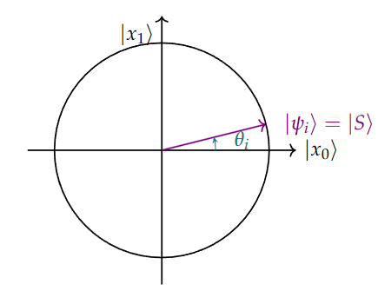

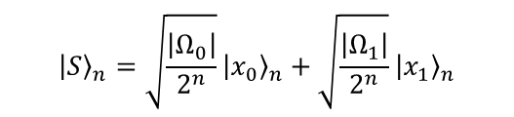
Informatique quantique orientée circuit
Outils de calcul et algorithmes
$${\left|S\right\rangle }_{n}=\sqrt{\frac{\left|Ω_{0}\right|}{2^{n}}}{\left|x_{0}\right\rangle }_{n}+\sqrt{\frac{\left|Ω_{1}\right|}{2^{n}}}{\left|x_{1}\right\rangle }_{n}$$
Notation géométrique et état initial
Représentation dans un espace de Hilbert
On peut simplifier la notation en écrivant : $\left|ψ\right\rangle =\cos\left(θ\right)\left|x_{0}\right\rangle +\sin\left(θ\right)|x_{1}⟩$
Attention: le $θ$ utilisé ici n’est pas le même que celui dans la sphère de Bloch
Système à l’état initial $i$
On a : $\left|ψ_{i}\right\rangle ={\left|S\right\rangle }_{n}$ et donc $θ_{i}=\arccos\left(\sqrt{\frac{\left|Ω_{0}\right|}{2^{n}}}\right)=\arcsin\left(\sqrt{\frac{\left|Ω_{1}\right|}{2^{n}}}\right)$ par identification
$\left|Ω_{1}\right|≪|Ω_{0}|$ implique que $θ_{i}≈0$ et donc $\left|ψ_{i}\right\rangle ≈|x_{0}⟩$
On cherche à atteindre l’état final $f$ pour lequel $θ_{f}≈π/2$ et donc $\left|ψ_{f}\right\rangle ≈|x_{1}⟩$
Représentation géométrique de l’espace des états initial dans l’algorithme de Grover

Slide 26






Informatique quantique orientée circuit
Outils de calcul et algorithmes
$$O_{f}{\left|x\right\rangle }_{n}={\left(−1\right)}^{f(x)}{\left|x\right\rangle }_{n}$$
Action de l’opérateur de Grover $G=DO_{f}$
En appliquant l’oracle de phase $O_{f}$, on obtient :
$$O_{f}|ψ⟩⇔\left\{\begin{aligned}O_{f}\cos\left(θ\right)\left|x_{0}\right\rangle ={\left(−1\right)}^{0}\cos\left(θ\right)\left|x_{0}\right\rangle =\cos\left(θ\right)|x_{0}⟩ \\ { O}_{f}\sin\left(θ\right)\left|x_{1}\right\rangle ={\left(−1\right)}^{1}\sin\left(θ\right)\left|x_{1}\right\rangle =−\sin\left(θ\right)|x_{1}⟩\end{aligned}\right.$$
L’oracle inverse la phase des états pour lesquels $f\left(x\right)=1$
En appliquant l’opérateur de diffusion $D$, on obtient :
Rappel : Réflexion autour de $|S⟩$ : $D=H^{⊗n}R_{0}H^{⊗n}$
On obtient l’état $G\left|ψ\right\rangle =\cos\left(3θ_{i}\right)\left|x_{0}\right\rangle +\sin\left(3θ_{i}\right)|x_{1}⟩$
Par récurrence, on a:
$$G^{t}\left|ψ\right\rangle =\cos\left((2t+1)θ_{i}\right)\left|x_{0}\right\rangle +\sin\left((2t+1)θ_{i}\right)|x_{1}⟩$$
En choisissant judicieusement $t$, on obtient $\left(2t+1\right)θ_{i}≈π/2$.
A partir de l’état initial, opère une rotation d’angle $2θ_{i}$
Réflexion autour de $\left|S\right\rangle =|ψ_{i}⟩$. Correspond à une rotation d’angle $4θ_{i}$

Slide 27

Recuit quantique
Principes généraux de fonctionnement
Formulation générale des opérateurs unitaires
Rappels
On peut écrire un opérateur quantique tel que $U|Ψ⟩=e^{iφ}|Ψ⟩$
Equation de Schrödinger : $iℏ\frac{∂}{∂t}\left|Ψ\left(x,t\right)\right\rangle =H\left(x,t\right)\left|Ψ\left(x,t\right)\right\rangle$ $H(x,t)$ décrit le système à un temps $t$ et une position $x$
Nature des portes quantiques
En informatique quantique orientée circuit, une porte $U$ est associée à une matrice
Modèle simplifié permettant de décrire efficacement un circuit quantique
En pratique, les portes quantiques sont définies par une évolution du système au cours du temps définie par un Hamiltonien
Définition générale : $U\left(H,t\right)=e^{−iHt/ℏ}$
Avec $H$ une matrice hermitienne $(H^{†}=H)$ associée à un Hamiltonien

Slide 28


Recuit quantique
Principes généraux de fonctionnement
Rappels
Effet Tunnel
Capacité d’un système quantique à traverser une barrière de potentiel, même si son énergie n’est pas suffisante, avec une certaine probabilité
Définition générale d’un opérateur quantique
$U\left(H,t\right)=e^{−iHt/ℏ}$ avec $H$ une matrice Hermitienne associée à un Hamiltonien
Sur une machine quantique orientée circuit, on modélise l’action d’un opérateur par une porte quantique, définie par une matrice unitaire $U$
Cependant, l’action d’un opérateur quantique peut également être vu comme un Hamiltonien faisant évoluer le système sur une durée $T$…

Slide 29



Recuit quantique
Principes généraux de fonctionnement
Notion de recuit quantique
Type de machine quantique mettant à profit l’effet tunnel et les fluctuations quantiques afin de résoudre des problèmes d’optimisation
Fluctuation (du vide) quantique : Variations temporaires et aléatoires de l’énergie d’un système quantique
Lié au principe d’incertitude d’Heisenberg : $ΔxΔp≥ℏ/2$
Théorème adiabatique quantique (Born et Fock, 1928)
Si un système quantique est à son état d’énergie minimale, et que ses paramètres varient peu au cours du temps, il demeure à son état d’énergie minimale
Propriété tirant profit de l’effet Tunnel

Slide 30

Recuit quantique
Principes généraux de fonctionnement
Principe du recuit quantique
Faire varier un système quantique d’un état initial, que l’on sait être un état d’énergie minimal, vers un état final, dont on cherche l’état d’énergie minimal
Selon le théorème adiabatique, si le processus est suffisamment lent, le système restera à son état d’énergie minimal
En mesurant l’état du système à la fin du processus, on obtient la configuration du système qui minimise l’énergie de l’état final
Objectif : Encoder une fonction de coût comme état final du système
Rappel : Résoudre un problème d’optimisation consiste à trouver la ou les séquences minimisant une fonction de coût

Slide 31



Recuit quantique
Principes généraux de fonctionnement
$$U\left(H,t\right)=e^{−iHt/ℏ}$$
Évolution temporelle d’un système quantique
Opérateur d’évolution temporelle
On considère un état initial $|Ψ_{0}⟩$ et un état final $|Ψ_{P}⟩$
On définit l’opérateur $U(H_{0→P},t)$ avec $t∈\left[0,T\right]$ tel que:
$U\left(H_{0→P},0\right)\left|Ψ_{0}\right\rangle =|Ψ_{0}⟩$ et $U\left(H_{0→P},T\right){\left|Ψ_{0}\right\rangle }^{ }=|Ψ_{P}⟩$
Formulation générale de l’opérateur
On pose $U\left(H_{0→P},0\right)=H_{0}$ et $U\left(H_{0→P},T\right)=H_{P}$
Formulation générale : $U\left(H_{0→P},t\right)=−\frac{A\left(s\right)}{2}H_{0}+\frac{B\left(s\right)}{2}H_{P}$
Avec $s=t/T$ et $A\left(s\right),B(s)$ des fonctions croissantes en fonction de $s$
Premiers modèles : Fonctions de la forme $A\left(s\right)=s−1, B\left(s\right)=s$

Slide 32

Recuit quantique
Implémentation des problèmes
$$U\left(H,t\right)=e^{−iHt/ℏ}$$
Formulation générale des opérateurs
Formalisme de l’état initial
On considère ici une superposition équiprobable de $2^{n}$ états ($n$ qubits)
Rappel : ${\left|S\right\rangle }_{n}=\frac{1}{\sqrt{2^{n}}}\sum_{l=0}^{2^{n}−1}{{\left|l\right\rangle }_{n}}=\sum_{l=0}^{2^{n}−1}{λ_{l}{\left|l\right\rangle }_{n}}$ avec $λ_{l}=1/\sqrt{2^{n}}$ $∀l$
Les valeurs propres $λ_{l}$ sont toutes égales.
Implique que l’énergie associée à chaque état l’est également
Tous les états d’une superposition équiprobable sont des minimums d’énergie
État initial optimal en considérant que l’on ne dispose d’aucune information a priori sur le problème
En théorie, il existe de meilleurs états initiaux, en fonction de la nature du problème (warm-up state)

Slide 33

Recuit quantique
Implémentation des problèmes
Hamiltoniens
Par souci de simplicité, on considèrera par la suite $H_{0},H_{P}$ comme des Hamiltoniens
Rappels
On exprime l’état d’un système quantique par un vecteur dans un espace de Hilbert
Le produit de Kronecker $⊗$ permet d’exprimer les opérations sur l’ensemble des états
Formalisme de notation
Dans cette partie, on notera le produit de Kronecker de $n$ termes $σ_{p}⊗…⊗σ_{p}=\sum_{i=1}^{n}{σ_{p}^{(i)}}$
Avec $σ_{p}∈\{σ_{x}, σ_{y}, σ_{z}\}$ et $σ_{p}^{(i)}$ le produit de matrices $2×2$ valant toutes $I$ sauf le $i^{ème}$ terme valant $σ_{p}$
Exemple pour $n=4$: $σ_{x}^{(2)}=I⊗σ_{x}⊗I⊗I$

Slide 34

Recuit quantique
Implémentation des problèmes
Hamiltonien initial
Superposition équiprobable d’états
Rappel :${\left|S\right\rangle }_{n}=\frac{1}{\sqrt{2^{n}}}\sum_{l=0}^{2^{n}−1}{{\left|l\right\rangle }_{n}}={\left|+\right\rangle }_{n}$
L’axe $x$ de la sphère de Bloch correspond à l’état $|+⟩$
Le Hamiltonien décrivant l’état initial du système est selon l’axe $x$ de la sphère de Bloch
Ainsi, le Hamiltonien de l’état initial $H_{0}$ s’écrit:
$$H_{0}=\sum_{i=1}^{n}{σ_{x}^{(i)}}$$

Slide 35



Recuit quantique
Implémentation des problèmes
$$σ_{z}={\left[\begin{matrix}1 & 0 \\ 0 & −1\end{matrix}\right]}_{ }$$
Hamiltonien final
Modèle d’Ising
Décrit le comportement d’un champ de spins électroniques
Hamiltonien d’Ising:
$$H_{P}=\sum_{i=1}^{n}{h_{i}σ_{z}^{(i)}}+\sum_{\begin{aligned}(i,j)=1,1 \\ i>j\end{aligned}}^{n}{J_{i,j}σ_{z}^{(i)}}σ_{z}^{(i)}$$
$h_{i}$ et $J_{i,j}$ sont respectivement appelés termes de biais et terme de couplage
Fonction de coût associée
$$P_{Ising}(s)=\sum_{i=1}^{n}{h_{i}s_{i}}+\sum_{\begin{aligned}(i,j)=1,1 \\ i>j\end{aligned}}^{n}{J_{i,j}s_{i}s_{j}}$$
Variables dites « spins »: $s_{i}∈\{−1,1\}$ et $s={\left\{s_{i}\right\}}^{n}$
Les valeurs des spins correspondent aux valeurs propres de $σ_{z}$

Slide 36

Recuit quantique
Implémentation des problèmes
Quelques remarques
Modèle de calcul
Contrairement au calcul quantique orienté circuit, le recuit quantique n’est pas un modèle de calcul universel
Cependant, de nombreux problèmes d’intérêt de la littérature peuvent être formulés sous la forme d’un QUBO
Complexité algorithmique des QUBOs
L’ensemble des problèmes formulables sous la forme de QUBOs sont de classe NP-Difficile (complexité exponentielle sur machines déterministes, solutions difficiles à vérifier)

